Slide 1
Формирующее оценивание: шаг к учебной самостоятельности.
Лейман Кристина Андреевна, МБОУ СШ № 4 , г. Красноярск

Slide 2
Задание 1
Формирующее оценивание – это процесс, используемый ____________ и _____________,
который обеспечивает _____________ связь, где _________ на основе полученной ___________ вносит необходимые ____________ по совершенствованию ________________ учебной деятельности,
а _____________ занимает активную позицию, проявляя ______________ в организации своей ______________ деятельности и __________________ ее результатов.

Slide 3
Формирующее оценивание – это процесс, используемый учителями и учениками, который обеспечивает обратную связь,
где учитель на основе полученной информации вносит необходимые
изменения по совершенствованию
качества учебной деятельности,
а ученик занимает активную позицию, проявляя самостоятельность в организации своей
учебной деятельности и
оценивании ее результатов.

Slide 4
«Формирующее оценивание – процесс, используемый учителями и учениками в течение обучения, который обеспечивает обратную связь для выстраивания преподавания и познания, для улучшения достижения запланированных учебных результатов» .
FAST SCASS Техас, 2006г.
(Государственное объединение по проблемам оценивания и стандартов обучения).

Slide 5
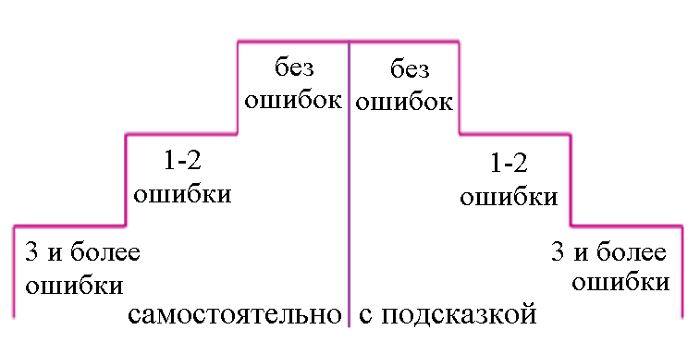

Slide 6
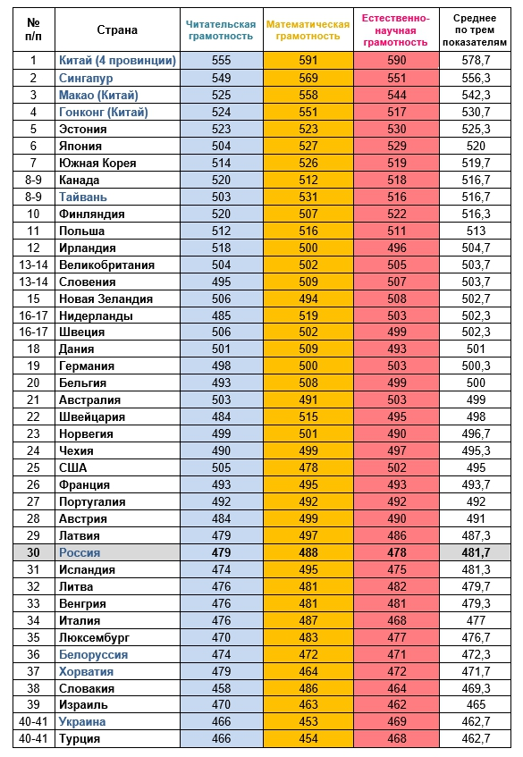

Slide 7
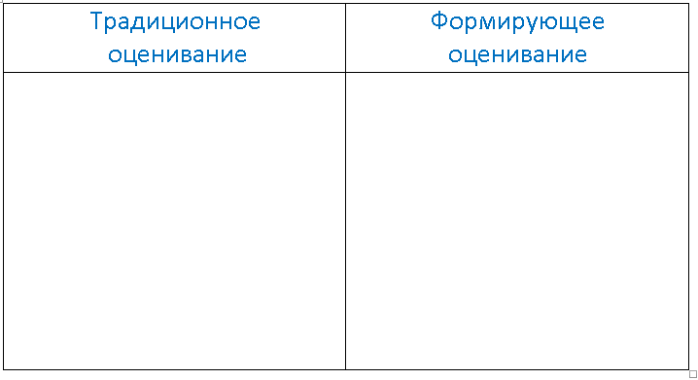
Задание 2

Slide 8
ФОРМИРУЮЩЕЕ
ОЦЕНИВАНИЕ
ФОРМАТИВНОЕ
ОЦЕНИВАНИЕ
ОЦЕНИВАНИЕ
ДЛЯ ОБУЧЕНИЯ
АКТИВНАЯ ОЦЕНКА

Slide 11
Задание 3
Нарисуйте домик, используя геометрические фигуры.

Slide 12
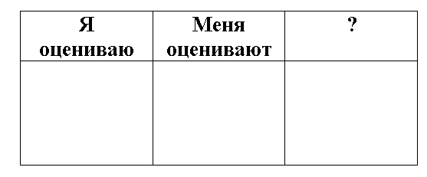

Slide 13
Критерии оценивания
За каждый выполненный критерий- 1 балл.
1.Фундамент – 1 балл
2.Стены дома –1 балл
3.Крыша – 1балл
4. Дверь – 1 балл
5. Окно - 1 балл
6. Окно на чердаке – 1 балл
7. Водосточная труба – 1 балл
8. Труба на крыше дома – 1 балл
9. Использовали не менее 3 видов геометрических фигур – 1 балл
10. Использовали не менее 3 цветов – 1 балл
Максимальное количество баллов - 10

Slide 14
0-4 балла - «2»
5-6 баллов - «3»
7-8 баллов - «4»
9-10 баллов - «5»

Slide 15
ХАРАКТЕРИСТИКИ КРИТЕРИЕВ ОЦЕНИВАНИЯ:
Однозначные: результат оценивания не должен зависеть от личностей оценивающего и оцениваемого;
понятные не только учителю, но и учащимся;
конкретные - без абстрактных формулировок, дающие возможность однозначно оценить результат деятельности ученика.

Slide 16
Рубрикатор- перечень критериев.
Критерий- перечень проверяемых
видов деятельности.
Дескрипторы- шаги по достижению
наилучшего результата.

Slide 17
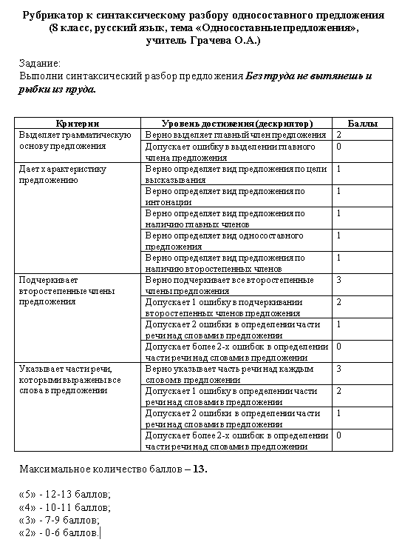

Slide 18
Задание 4
Подчеркните сплошной чертой вопрос, который задает автор в начале статьи.
Подчеркните волнистой линией понятие, которое автор противопоставляет внешней оценке.
Подчеркните пунктиром ответ на вопрос: как автор поясняет фразу «ребенок сам участвует в производстве оценки»?

Slide 19
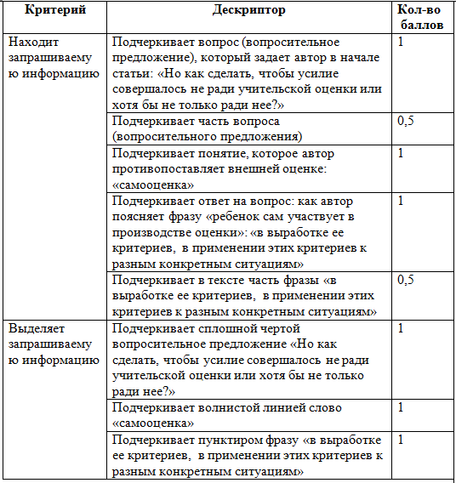
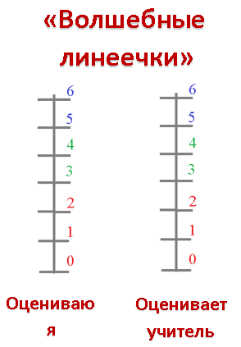
5-6 баллов – высокий уровень
3-4 балла – средний уровень
0-2 балла – низкий уровень

Slide 21
Задание 5
Распределите инструменты самооценки и взаимооценки
по целесообразности применения на разных этапах урока:
фаза вызова (1 группа),
фаза осмысления (2 группа),
фаза рефлексии (3 группа).

Slide 22
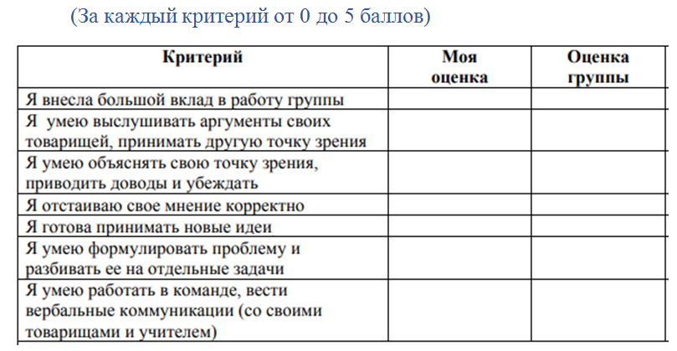

Slide 23
ЛИЧНЫЙ ПРОГРЕСС РЕБЕНКА В ОБУЧЕНИИ
ФОРМИРУЮЩЕЕ ОЦЕНИВАНИЕ
ИНСТРУМЕНТ
ОБРАТНОЙ СВЯЗИ
для учителя и для ученика
Оценить текущее состояние обученности
Определить перспективы дальнейшего развития учащегося

Slide 24
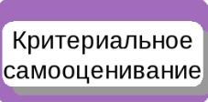
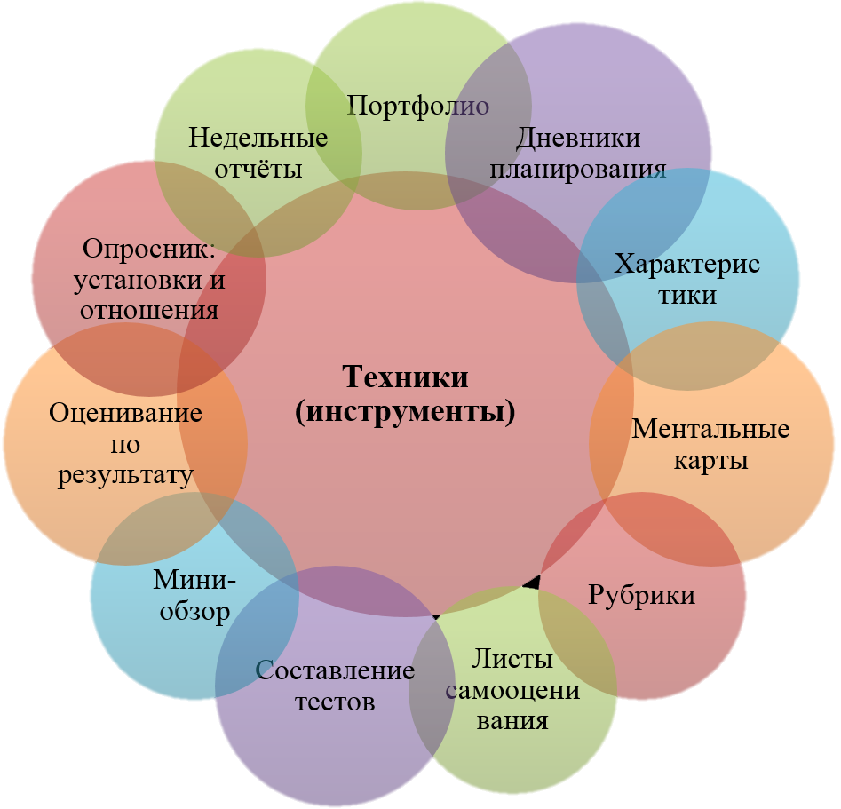
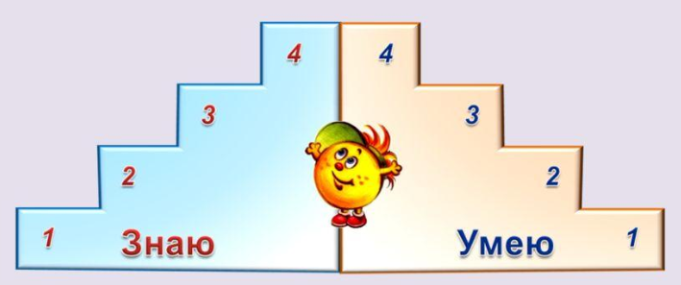
ТЕХНИКИ ФОРМИРУЮЩЕГО ОЦЕНИВАНИЯ
Жестовая
символика
«Волшебные
линеечки»
«Светофор»
«Лестница
успеха»
Письменные
комментарии

Slide 25
Положительные тенденции моих учеников
после использования формирующего оценивания в классе:
огромный интерес
ответственность за то, что они делают
отсутствие вопросов по поводу отметок.
самостоятельность в обучении, автономия от учителя.
исчез страх сделать ошибку
формируются навыки коллективной работы
главным для ребенка становится не получение высшего балла, а переход на следующий уровень, поиск пробелов и их ликвидация при помощи одноклассников и учителя.

Slide 26
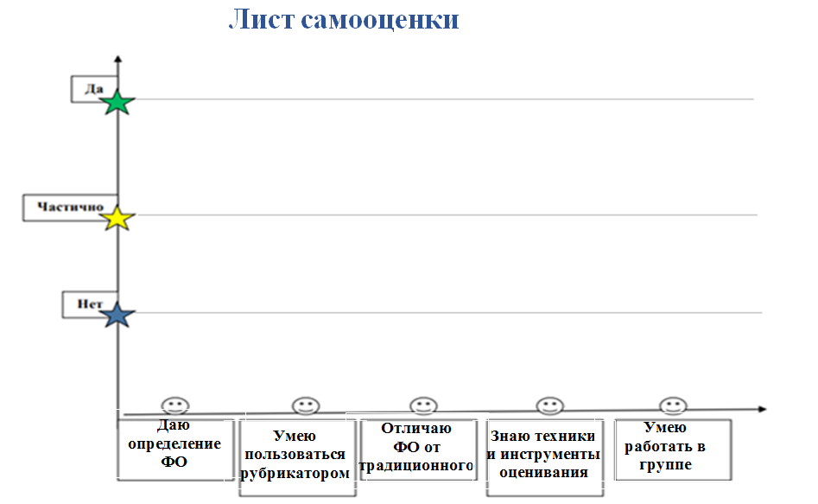

Slide 29
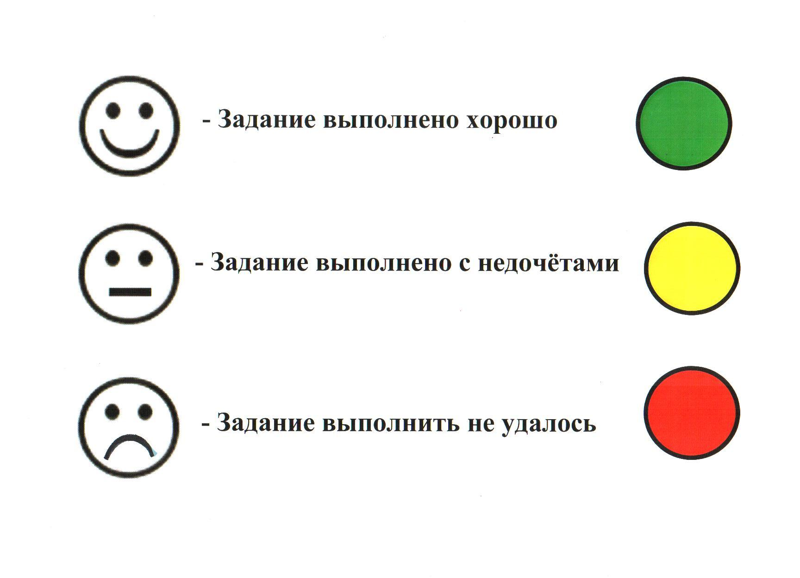

Slide 41
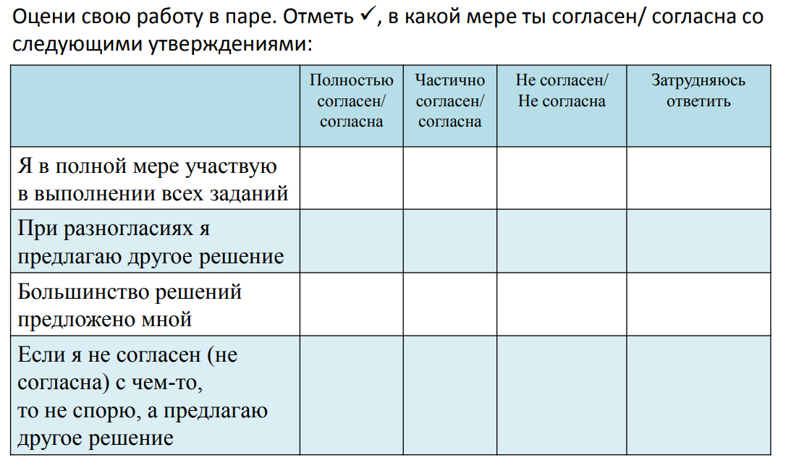

Slide 49
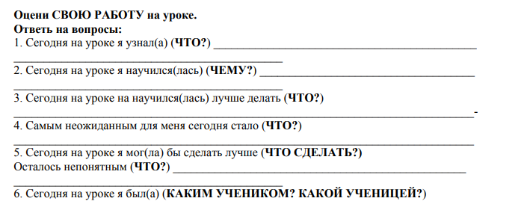

Slide 50
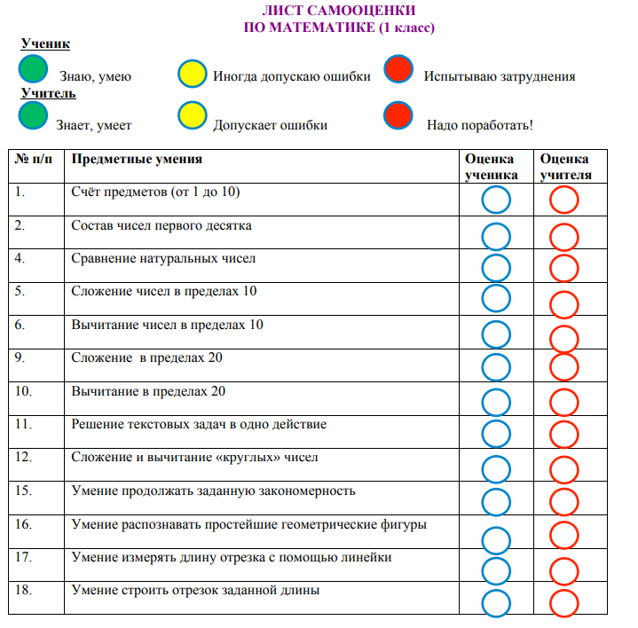

Slide 51
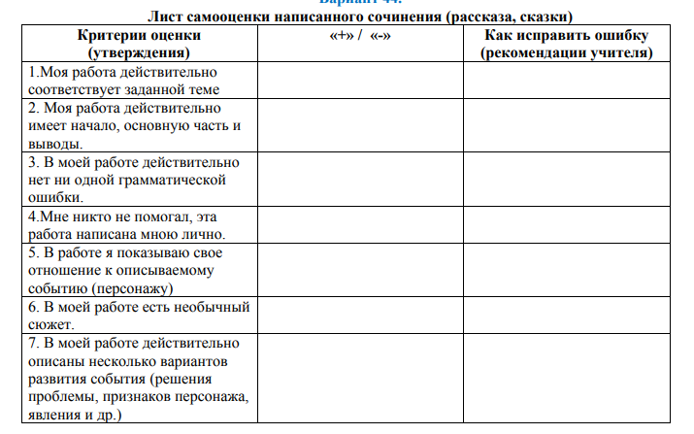

Slide 52
